Slide 1
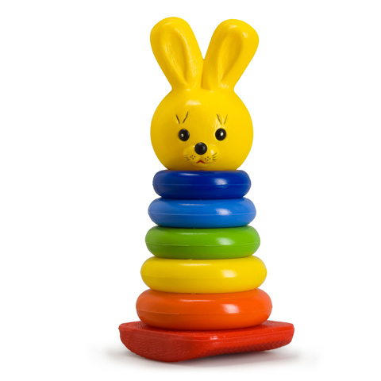
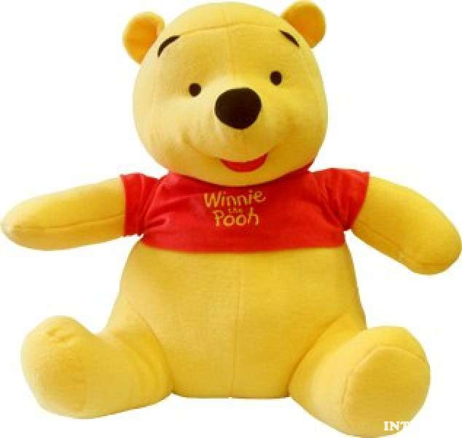
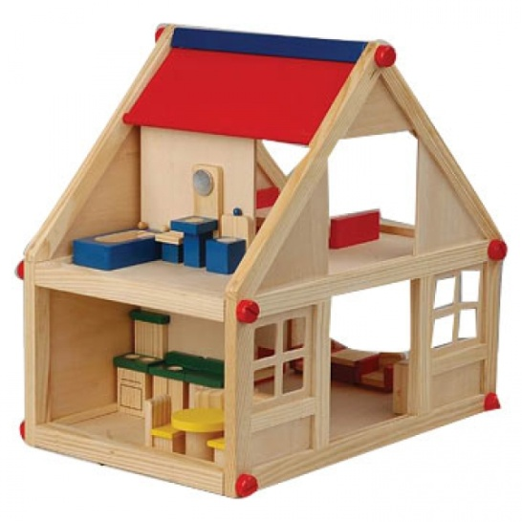
Значение, виды игрушек
Презентацию выполнила
Параунина Н.О.

Slide 2
Игрушки - специально изготовленные предметы, предназначенные для игр, обеспечения игровой деятельности детей и взрослых.
Игрушка:
«учит ребенка жить и действовать» (Е. А. Флерина).
это своеобразная школа воспитания чувств ребенка (К.Д.Ушинский).
Игрушка для ребенка — предмет забавы, развлечения, радости, и в то же время она — важнейшее средство психического развития дошкольника.

Slide 3
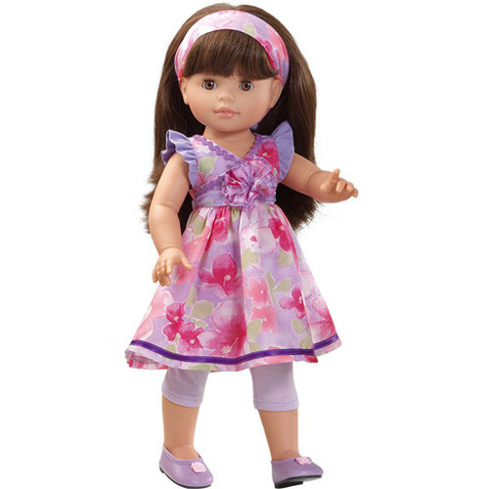
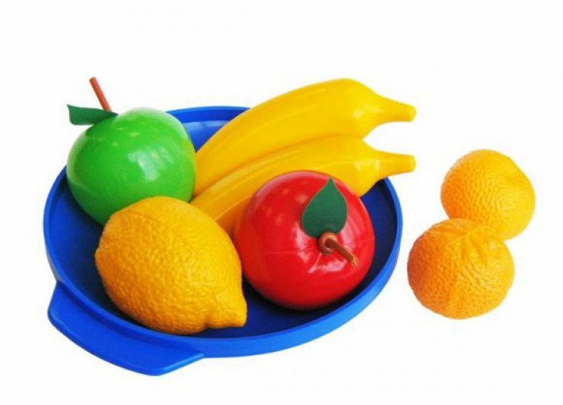
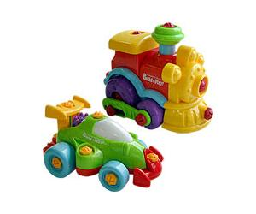
Виды игрушек
1. Сюжетные (образные) игрушки:
Это куклы и фигурки, изображающие людей и животных;
транспортные средства (автомашины, поезда, самолеты, тележки),
посуда,
мебель и др.

Slide 4
Значение сюжетных игрушек
игрушки данного вида во многом определяют сюжет игры;
способствуют усвоению половой роли;
развивают творчество;
уточняют и расширяют кругозор ребенка, его социальный опыт ;
помогают малышу защититься от отрицательных переживаний, снять эмоциональное напряжение ;
помогают компенсировать недостаток любви и сочувствия со стороны взрослых и сверстников.

Slide 5
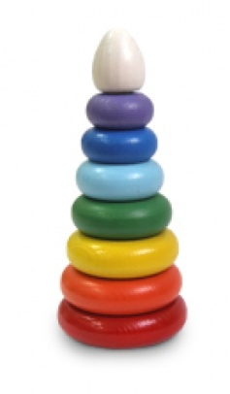
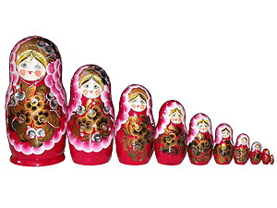
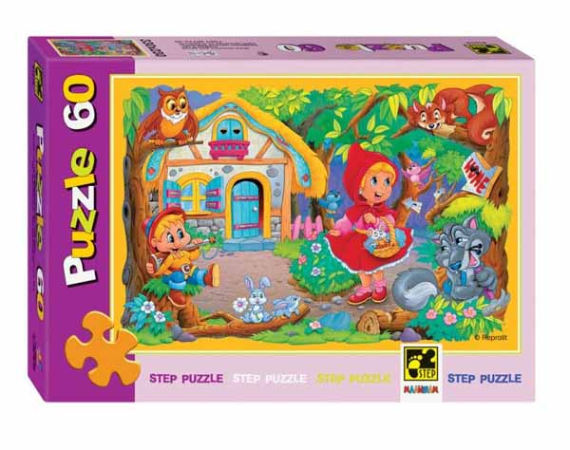
2.Дидактические игрушки:
погремушки, матрешки, пирамиды, вкладыши, разноцветные шары, бочонки;
сборно-разборные игрушки, бирюльки, предметы для нанизывания;
головоломки (например, игрушки венгерского инженера Э. Рубика);
мозаики, настольные и печатные игры с правилами;
перспективная игрушка с электронными, в т. ч. микропроцессорными, устройствами.

Slide 6
Значение дидактических игрушек:
дидактические игрушки предназначены для умственного и сенсорного развития и обучения детей;
сконструированы с учётом определённой обучающей программы, которая усваивается ребёнком в процессе игры;
играя с дидактическими игрушками, ребенок решает различные задачи. Условия такой задачи заключены в конструкции игрушки (разобрать и собрать пирамиду, башенку, матрешку);
ребенок не только совершенствует умение действовать, но и осваивает сенсорные эталоны;
действия ребенка приобретают результативность и целенаправленность;
яркость, гармония цвета и формы игрушек вызывают у ребенка эстетические переживания.

Slide 7
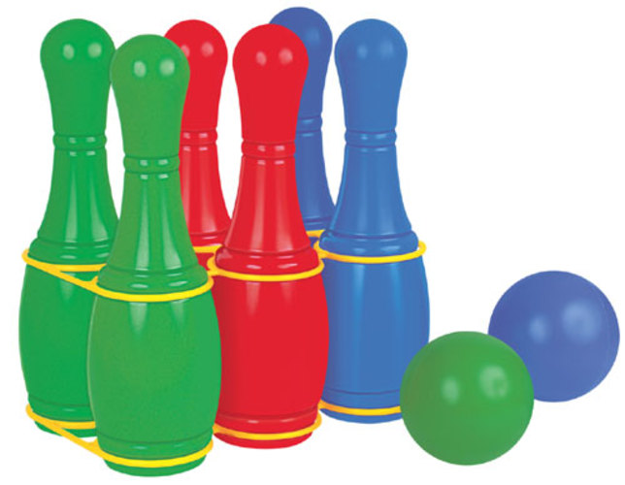
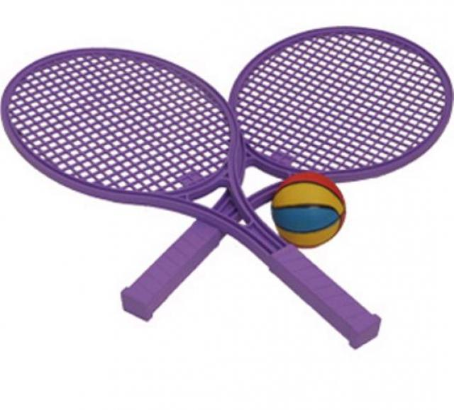
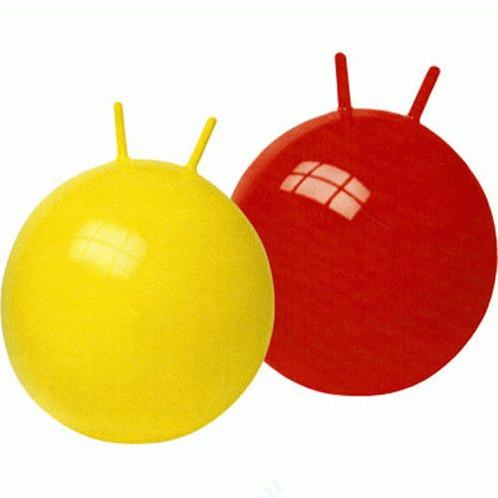
3. Спортивные (спортивно-моторные) игрушки:
блошки, волчки, серсо, мячи, бильбоке, обручи (направлены на укрепление мышц руки, предплечья, развитие координации движений);
каталки, велосипеды, самокаты, коньки, ролики, скакалки (содействуют развитию навыков бега, прыжков, укрепляют мышцы ног, туловища);
настольные баскетбол, хоккей; пинг-понг (спортивные игрушки, предназначенные для коллективных игр).

Slide 8
Значение спортивных игрушек:
предназначены для реализации задач физического воспитания;
способствуют развитию ловкости и меткости движений, глазомера, крупной и мелкой моторики;
способствуют не только формированию основных движений, но и развитию пространственных ориентировок, свойств внимания;
способствуют развитию таких волевых качеств, как выдержка, смелость, инициативность, организованность.

Slide 9
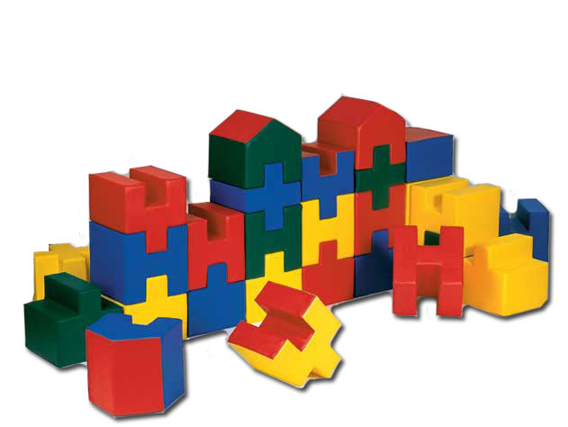
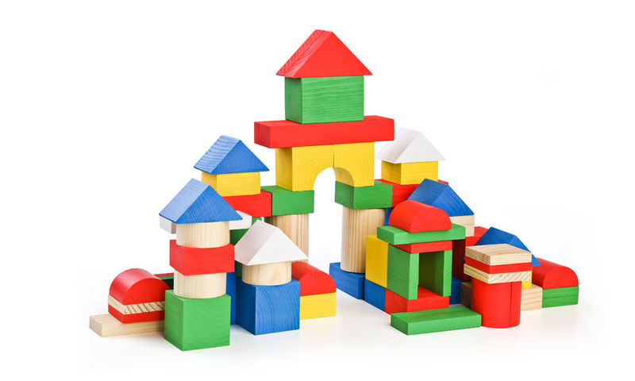
4. Строительно - конструктивные игрушки:
Наборы строительных материалов;
Конструкторы с разными способами соединения деталей: наложение, приставление, сочленение (с крепежными устройствами);
Конструкторы нового поколения —«LEGO».

Slide 10
Значение строительно - конструктивных игрушек:
строительные и конструктивные материалы рассчитаны на детское конструирование, техническое изобретательство;
развивают конструктивные навыки способности, мышление;
используются на занятиях по конструированию, в строительных играх.

Slide 11
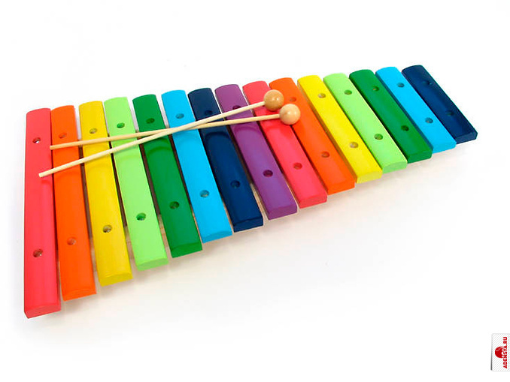
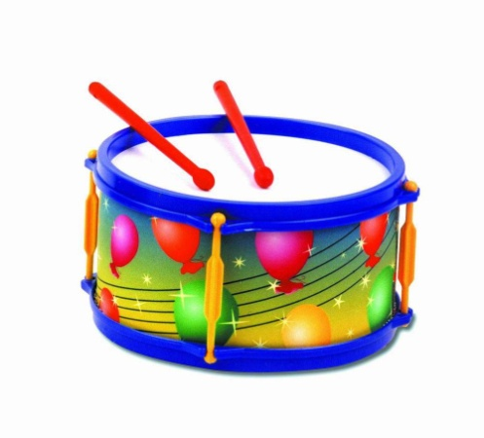
5. Музыкальные игрушки:
Это игрушки, имитирующие по форме и музыкальному звучанию музыкальные инструменты: детские балалайки, металлофоны, ксилофоны, органчики, гармошки, барабаны, погремушки, дудки, волынки, музыкальные шкатулки (в том числе электронные) и др.;
сюжетные игрушки с музыкальным устройством (пианино, рояль), наборы колокольчиков, бубенчиков, игровые приборы для прослушивания музыкальных записей;
Отличаются особенностями звучания, нарядным оформлением.

Slide 12
Значение музыкальных игрушек:
предназначены для развития музыкального слуха;
используются на занятиях, праздниках, развлечениях, в самостоятельных играх, в музыкальных дидактических играх;
ребенок подчиняет ритму свои движения;
совершенствуются музыкальный слух, чувство ритма.

Slide 13
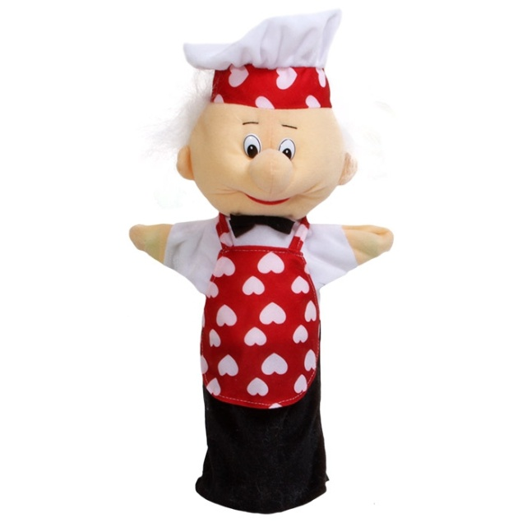
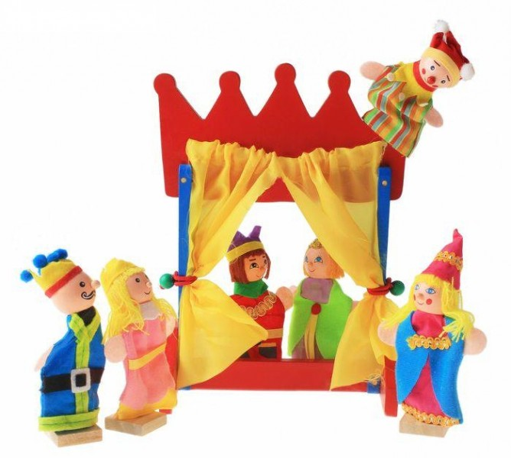
6. Театрализованные игрушки:
куклы бибабо, куклы-марионетки;
наборы сюжетных фигурок для разыгрывания сценок по сказкам, инсценировок;
костюмы и элементы костюмов, атрибуты, элементы декораций, маски, бутафория и др.;
все виды театров

Slide 14
Значение театрализованных игрушек:
используются в детских театрах при организации театрализованных игр, развлечений на праздниках, при проведении обучающих сюжетных игр и в самостоятельной игре детей, включающей элементы театрализации, при постановке спектаклей, в развлечениях ;
не являются предметами повседневного использования;
сохраняют для ребёнка атмосферу праздничности, эмоциональной приподнятости.
вызывают у детей желание вспомнить и проиграть их содержание;
выполнение роли с помощью такой игрушки формирует у дошкольника выразительность речи, мимики, пантомимики, стимулирует развитие театрально-речевых способностей.

Slide 15
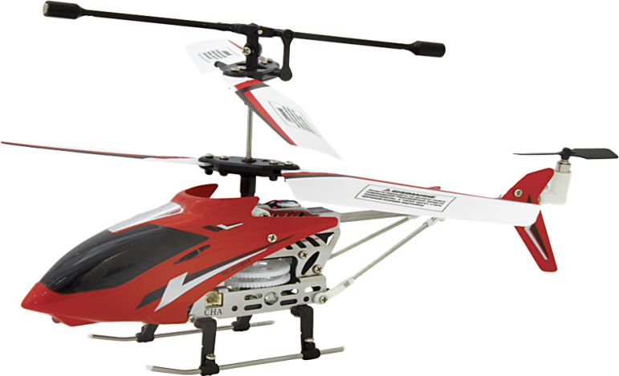
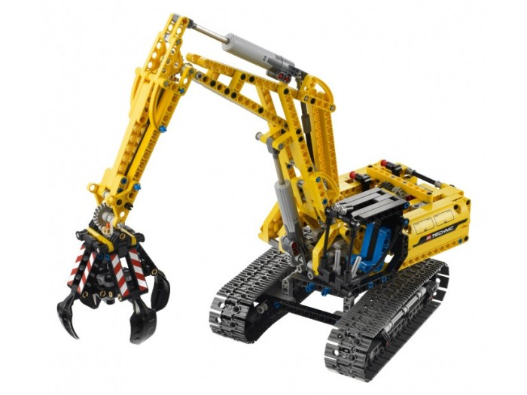
7. Технические игрушки:
технические приспособления;
технические предметы для детского творчества с использованием механических, магнитных, электрических, заводных, электронных и др. устройств;
детские швейные, вязальные и ткацкие машины;
детские орудия сельскохозяйственного и бытового труда;
игрушечные фотоаппараты, бинокли, подзорные трубы, летательные модели, калейдоскопы;
наборы для художественно-декоративных и печатных работ.

Slide 16
Значение технических игрушек:
открывают для ребенка область техники и знакомят с ее использованием;
знакомят с внешним видом технических предметов (машины, механизмы, транспортные средства), с характерными для них действиями;
подталкивают к экспериментированию, пробуждают познавательные вопросы (почему крутятся колеса?);
стимулируют развитие технического мышления;
формируют представление о профессиональной деятельности взрослых;
имеют большое значение для формирования умственных способностей;
развивают некоторые специальные способности к техническому конструированию и изобретательству.

Slide 17
8. Игрушки – самоделки:
изготавливаются самими детьми, их родителями, воспитателями. Потребность в таких игрушках возникает во всех видах игр: для театрализованной игры дети мастерят фигурки «артистов», элементы декораций, маски, для сюжетно-ролевой игры — «продукты», «тетрадки» и «книжки» и др. В основе изготовления игрушек-самоделок лежит художественный труд, в ходе которого ребенок учится преобразовывать различные материалы для достижения поставленной цели. Игрушки-самоделки дошкольник может изготовлять из разных материалов: неоформленных (бумага, картон, нитки, ткань, шерсть, фольга, пенопласт), полуоформленных (коробки, пробки, катушки, пластмассовые бутылки, пуговицы), природных (шишки, желуди, ветки, солома, глина). Создавая игрушку, наблюдая, как это делает взрослый, посильно помогая ему, ребенок испытывает радость, стремление к созидательной деятельности.

Slide 18
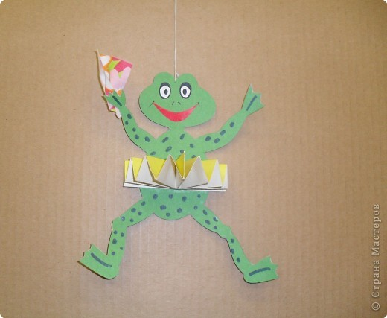
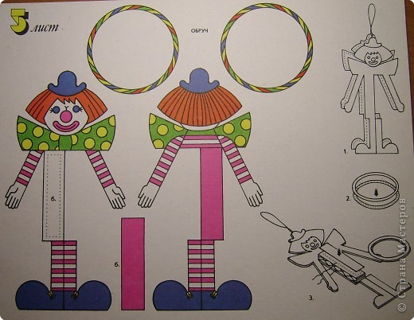
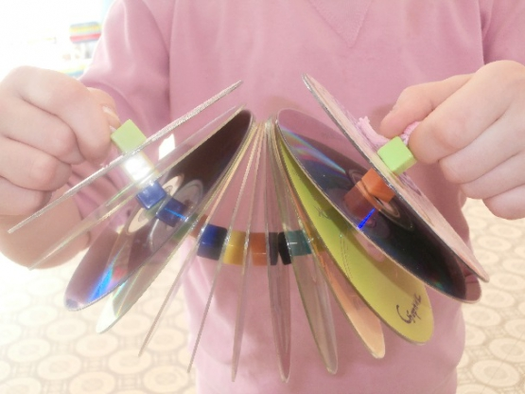

Slide 19
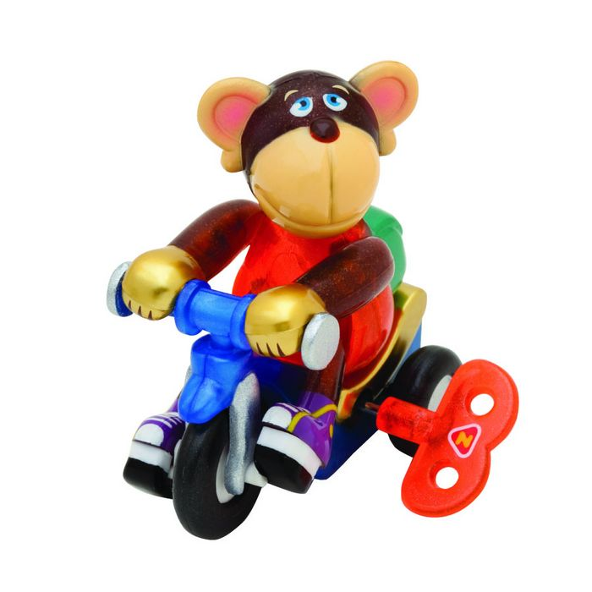
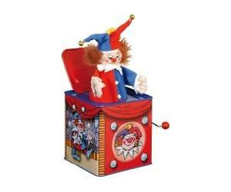
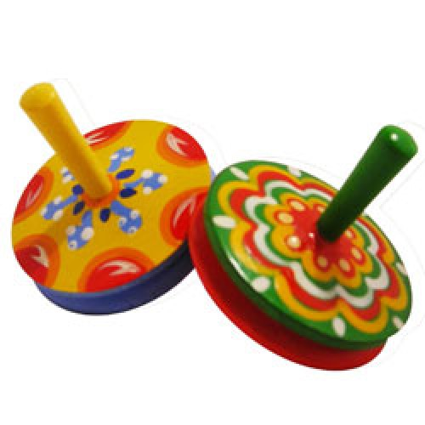
9. Игрушки – забавы:
дергунчики;
мячи на резинках;
крутящиеся на турниках гимнасты;
подпрыгивающие птички, лягушки, бодающиеся козлики и т.п.;
широко известны народные игрушки-забавы из дерева, папье-маше с хитроумными устройствами, вызывающими забавляющий эффект (клюющие птички, карусели, двигающиеся деревянные резные игрушки и т.п.);
к игрушкам-забавам относят также наборы фокусов и игрушки-сюрпризы.

Slide 20
Значение игрушек – забав:
«веселые игрушки», по определению Е. А. Флериной, используются для развлечения детей;
вызывают у детей любопытство, радость положительные эмоции; поддерживают бодрое настроение, развивают чувство юмора и любознательность;
побуждают детей к изучению их устройства, принципа действия, а также создают зону совместных со взрослым переживаний.
особенно нужны в разновозрастных детских коллективах, где старшие дети могут порадовать младших весёлой совместной игрой с забавной игрушкой;
позволяют воспитателю установить контакт с детьми, снять напряжение, отвлечь детей от нежелательного поведения, сформировать желание участвовать в совместной игре.

Slide 21
Игрушка, несмотря на свои высокие дидактические свойства и художественно – образные достоинства, сама по себе, без активного участия взрослого, не может воспитывать ребенка.

Slide 22
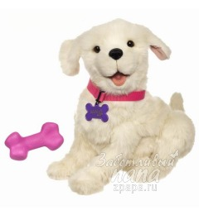
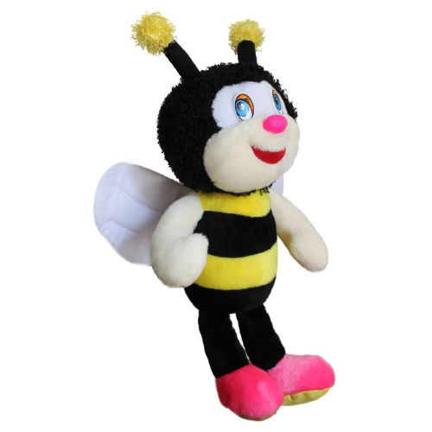
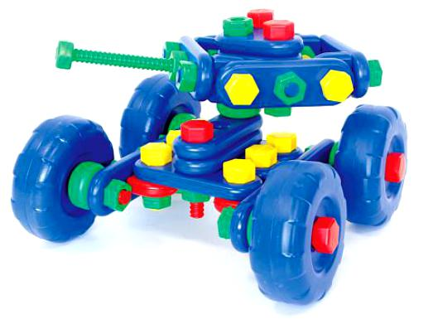
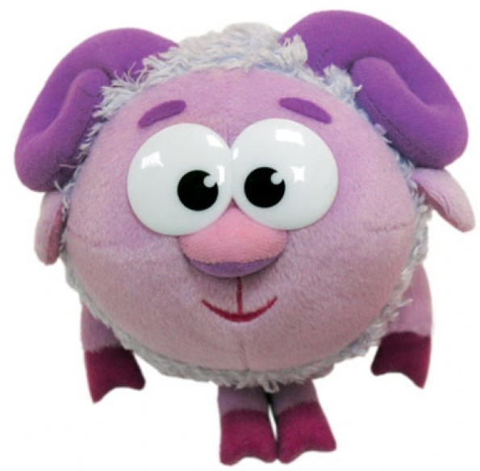
Спасибо за внимание!

